Slide 1
近年来招投标投诉典型案例研讨

Slide 2
1、项目经理资格问题
案例1
某招标项目中标候选人公示后，第二中标候选人投诉第一中标候选人项目经理在其子公司担任法人代表一职，违反了《注册建造师管理规定》的相关要求，应予以废标。

Slide 3
1、项目经理资格问题
涉及法律法规条款：
《注册建造师管理规定》
第二十六条
注册建造师不得有下列行为：…（六）同时在两个或者两个以上单位受聘或者执业；…
第三十七条
违反本规定，注册建造师在执业活动中有第二十六条所列行为之一的，由县级以上地方人民政府建设主管部门或者其他有关部门给予警告，责令改正，没有违法所得的，处以1万元以下的罚款；有违法所得的，处以违法所得3倍以下且不超过3万元的罚款。

Slide 4
1、项目经理资格问题
《省招标办关于在招标文件中载明“项目负责人不得同时在两个或者两个以上单位受聘或者执业”具体情形的通知》（苏建招函〔2018〕2号）中规定：
…在招标文件范本中增加如下条款：
项目负责人不得同时在两个或者两个以上单位受聘或者执业：
1、同时在两个及以上单位签订劳动合同或交纳社会保险；
2、将本人执（职）业资格证书同时注册在两个及以上单位。…
上述问题如住建部、省住建厅有新的规定，从其规定。

Slide 5
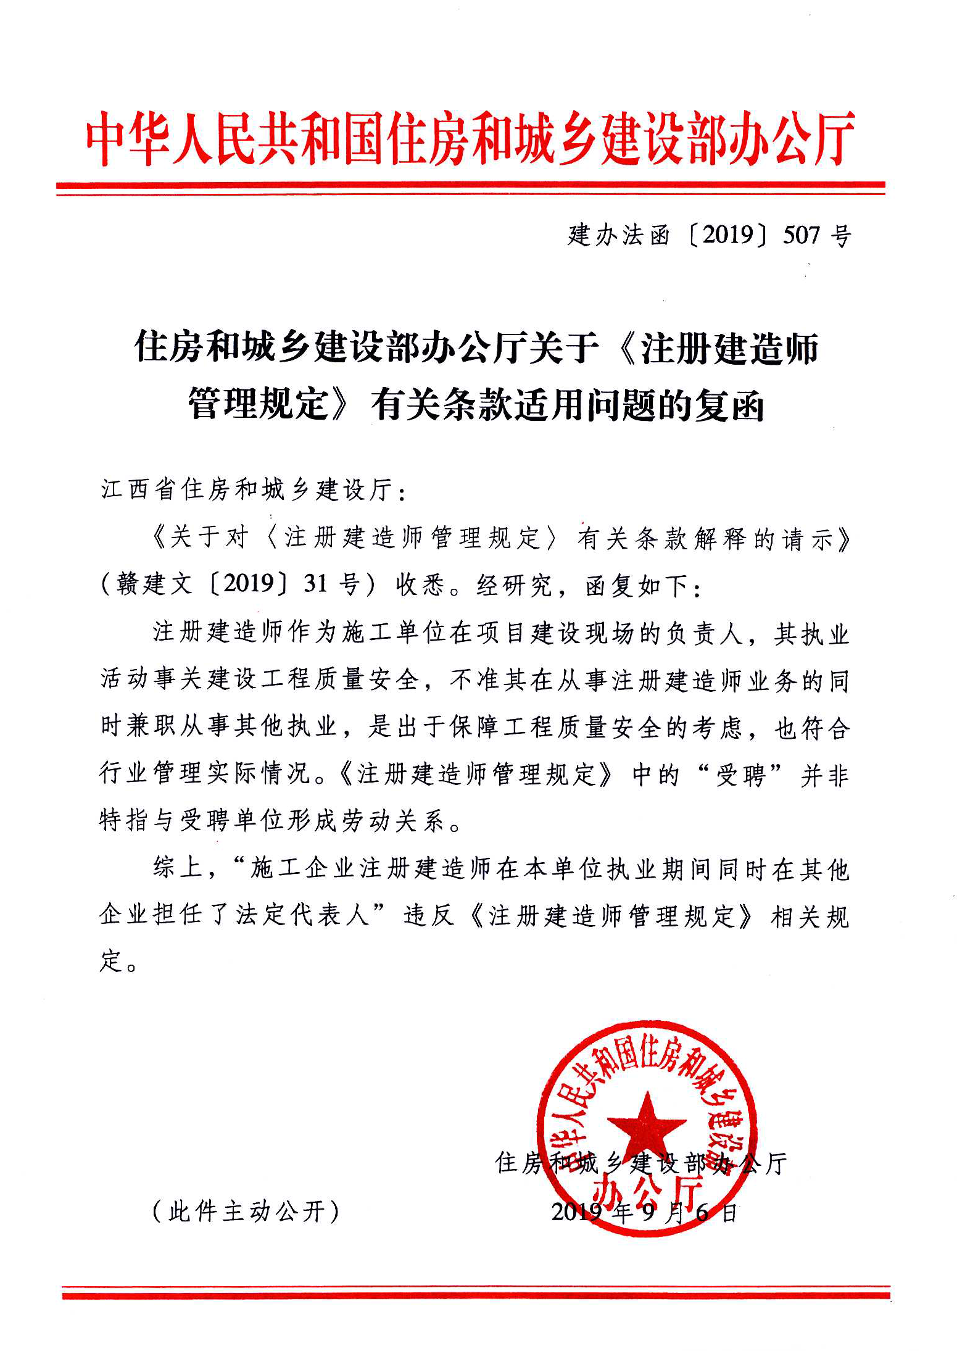
1、项目经理资格问题
《注册建造师管理规定》的发文机关——住建部对此的解释为：
“…‘受聘’并非特指与受聘单位形成劳动关系…”
“…‘施工企业注册建造师在本单位执业期间同时在其他企业担任了法定代表人’违反《注册建造师管理规定》相关规定…”

Slide 6
1、项目经理资格问题
根据《注册建造师管理规定》和部文件精神，判断项目经理是否存在同时在两个单位受聘或者执业的情形需要根据项目经理本人与相关单位是否事实上存在受聘关系来确定。对于项目经理存在同时在两个单位受聘或者执业时如何处理，建议在招标文件中写明。

Slide 7
2、项目经理是否有在建工程
案例2、某招标项目发布中标候选人公示后，第二中标候选人投诉第一中标候选人项目经理有在建工程。经查，第一中标候选人项目经理在某村道路改造工程（非公开招标）中标。该工程无施工许可证，无备案手续，也无竣工验收材料。
案例3、某招标项目第二中标候选人投诉第一中标候选人项目经理在国外有在建工程。第二中标候选人提供了第一中标候选人在东南亚某国的项目工地现场资料和项目经理在该工地担任职务的工地布告栏照片。

Slide 8
2、项目经理是否有在建工程
《关于改革和完善房屋建筑和市政基础设施工程招标投标制度的实施意见》（苏建规字〔2017〕1号）附件1第四条对在建工程有定义如下：
处于中标结果公告（直接发包的项目以网上合同备案为准） 到合同约定的工程全部完成且竣工验收合格期间的工程。竣工验收证明是指由建设单位（或监理）组织工程建设各方验收合格， 并签署相应的单位工程质量竣工验收记录或者分部工程质量验收记录等验收文件。

Slide 9
2、项目经理是否有在建工程
对于两个案例中的在建工程认定，都缺少有说服力的证据，且在认定上都存在困难：案例1中的工程招投标流程为甲方自行组织，工程实施并未备案，对于工程进度无法认定；案例2中外国的工程管理制度与我国不同，对于具体人员在国外工程上是否担任具体职务无法认定。现有的工程建设领域法律法规绝大多数是针对我国国内情况而定。
对于在建工程的认定，目前宜依据1号文的相关规定认定。对于不在1号文所述情形内的在建工程认定，需要以事实为参考，在掌握有说服力的证据的情况下进行认定。

Slide 10
3、业绩项目实施中存在违法违规行为怎么办
案例4、某招标项目第二中标候选人投诉第一中标候选人使用的项目经理业绩存在问题。具体为该业绩在实施过程中，该项目经理又同时在其他项目上担任项目部成员，属于有在建工程。因此该业绩应当认定为无效业绩，第一中标候选人应当被废标。
类似案例近年来很多，均为业绩工程在实施时存在违法违规行为，投诉人认为该业绩应当认定为无效。

Slide 11
3、业绩项目实施中存在违法违规行为怎么办
该类投诉处理中核心问题有两个：
1、招标文件对业绩的要求是怎样的。
2、无效业绩的认定应当由谁来认定。
通常招标文件对业绩的要求，是指企业需承接并完成符合要求的工程，除此之外一般无其他要求。
业绩是否有效目前暂无法律法规对此有规定。但对于业绩是否有效的认定，不应由招投标监管部门执行。可以认定的部门，从监管角度来说，更应由业绩项目的监管部门认定；从招投标角度来说，更应由评标委员会认定。

Slide 12
4、EPC工程项目经理的资格条件
案例5、某EPC工程中，第二中标候选人投诉第一中标候选人项目经理存在在两个单位受聘或执业的情况。第一中标候选人称其项目经理为一级注册建筑师，并非注册建造师，不应受此条款约束。

Slide 13
4、EPC工程项目经理的资格条件
国家和省级文件对工程总承包项目经理资格条件均有表述。根据《房屋建筑和市政基础设施项目工程总承包管理办法》（建市规〔2019〕12号）第二十条：工程总承包项目经理应当具备下列条件：
（一）取得相应工程建设类注册执业资格，包括注册建筑师、勘察设计注册工程师、注册建造师或者注册监理工程师等；未实施注册执业资格的，取得高级专业技术职称；
（二）担任过与拟建项目相类似的工程总承包项目经理、设计项目负责人、施工项目负责人或者项目总监理工程师；
……
因此，工程总承包项目经理不一定是注册建筑师。

Slide 14
4、EPC工程项目经理的资格条件
目前只有《注册建造师管理规定》中对注册建造师提出了“不得同时在两个单位受聘或执业”的要求。如果工程总承包项目经理是注册建筑师、勘察设计注册工程师或者注册监理师，则无法律法规和文件对其提出不得同时在两个单位受聘或执业的要求。如果统一要求不得同时在两个单位受聘或执业，缺乏法律依据，易遭到投诉。
目前我省工程总承包招标文件标准文件中尚对工程总承包项目经理统一要求不得同时在两个单位受聘或执业。建议具体招标中对此条款进行修改，避免造成不必要的矛盾。

Slide 15
5、评定分离项目的投诉处理
案例6、某评定分离项目结束后，有几名投标人投诉定标过程不符合招标文件要求。经查，定标过程中，定标委员会仅对一家单位按照定标流程进行定标，对其他单位均缺少一个环节。最终中标单位为仅有的一家按定标流程进行定标的企业。招标人解释，缺少的环节并不打分，对定标结果不构成影响。

Slide 16
5、评定分离项目的投诉处理
评定分离项目有其一定的特殊性：评标过程和定标过程是分开的；公示分评标结果公示和定标结果公示。但是“评定分离”作为一种评标办法，是在招标文件中载明的。因此，评定分离的评标过程和定标过程也应该遵循《招投标法实施条例》四十九条规定，按照招标文件规定的评标标准和方法进行评标和定标。案例中招标人在定标环节未按照招标文件载明的定标办法进行定标，违反了条例第四十九条的规定，应当按照条例第八十二条规定进行处理。
在评定分离项目投诉中，招投标监管部门应当对于整个招投标活动流程中的程序问题进行监管。但如果仅对定标结果存在疑问，应当由招标人解决。因为评定分离的定标办法和过程表现的是招标人的意愿，如不存在程序问题，则解释权应当在招标人手中。

Slide 17
6、对于遭受行政处罚的企业的时间节点判断
案例7、2019年某招标项目中，第一中标候选人在2014年参加某项目招标时被监管部门查处有围标行为，收到《行政处罚事先告知书》。该公司在收到告知书后与监管部门启动了行政处罚听证程序。2016年3月，该监管部门下发了《行政处罚决定书》，对该企业的围标行为进行了处罚。该企业不服处罚，先后进行了行政复议和行政诉讼。经过行政复议（2016年7月）、一审（2017年3月）和二审终审（2018年5月）后，该企业最终败诉，于2018年6月缴纳了行政处罚罚款及由于滞缴罚款产生的加处罚款。在2019年的招标项目中，有投诉人投诉该企业违反资格审查可选条件“企业和拟派项目负责人近 2 年内没有因串通投标、弄虚作假、以他人名义投标、骗取中标、转包、违法分包等违法行为受到建设等有关部门行政处罚的”一条，应当予以废标。最终监管部门判定该企业废标。该企业提出了后续投诉。

Slide 18
6、对于遭受行政处罚的企业的时间节点判断
在本案例中，出现了多个时间节点。包括行政处罚告知书、行政处罚决定书、行政复议决定书和终审判决。在实际监管中，对于“企业和拟派项目负责人近 2 年内没有行政处罚”的时间终止节点较为容易判断，即评标当时。但对于起始节点，就有了多个时间节点待选。
根据《江苏省行政程序规定》（江苏省人民政府令第100号）第六十二条规定，行政执法决定自送达之日起生效。则对于行政处罚而言，应当以行政处罚决定书签署的日期作为起始节点予以计算。

Slide 19
7、招投标投诉处理的证据留存
案例8、某招标项目投诉处理中，使用到某政府部门发布的信息作为处理依据。该项目监管部门人员根据之前其他项目的处理结果中涉及现项目被投诉人的证据，对现项目进行了处理。但是在其处理此次招投标投诉时，相关证据已被发布信息的政府部门从网站上撤回。被投诉人据此提出异议，认为本次项目投诉处理无证据，投诉处理结果应无效。

Slide 20
7、招投标投诉处理的证据留存
在招投标活动中，对于企业的资格审查资料通常要求从诚信库中获取，为的就是让材料有备份留存可查，方便后续异议投诉处理。同样的，在异议和投诉处理过程中，证据的留存十分重要。
目前，不同省市县的不同招投标监管部门对于招投标活动中的违法违规行为采用的处理方式和处理结果均有不同，发布处理结果的渠道也有不同。这就造成了其他项目招标时如果采用了这些处理结果作为投诉处理依据时，很容易出现标准不同、证据留存不便的问题。招投标监管部门应当督促招标人在招标文件编写时考虑到这些情况，并在投诉处理中及时和发布机关取得联系，留存证据，方便投诉处理。

